Slide 1
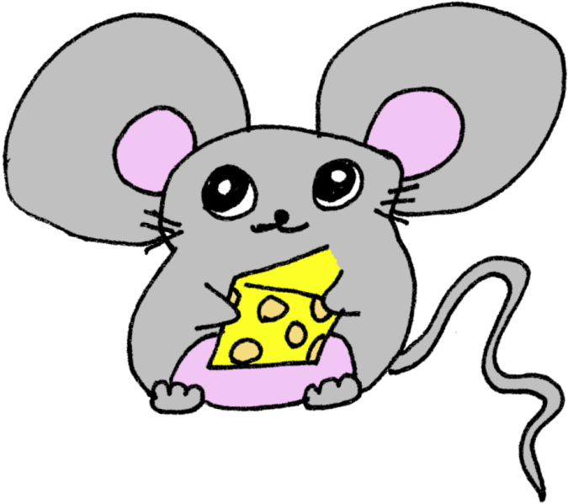

Digibordles tellen huisdieren
makkelijk
moeilijk

Slide 2








Hoeveel tel je?

Slide 3


Hoeveel tel je?

Slide 4
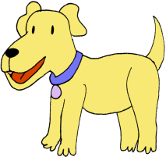

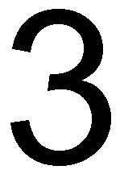
Hoeveel tel je?

Slide 5
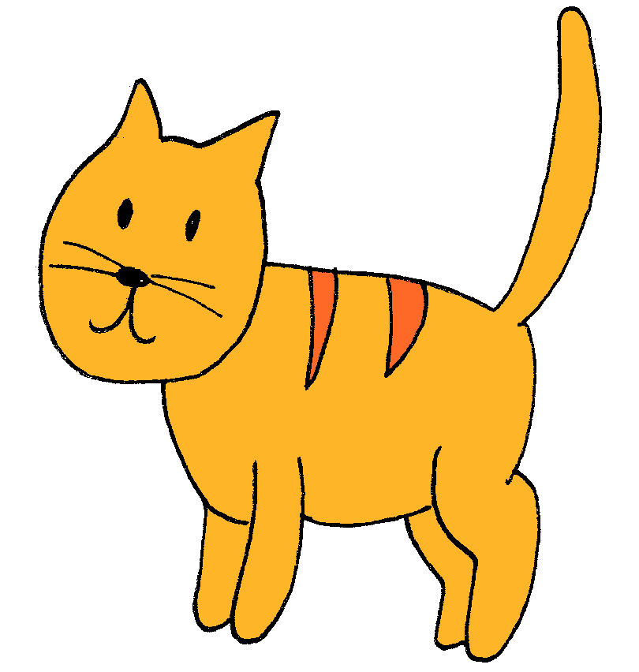
Hoeveel tel je?

Slide 6
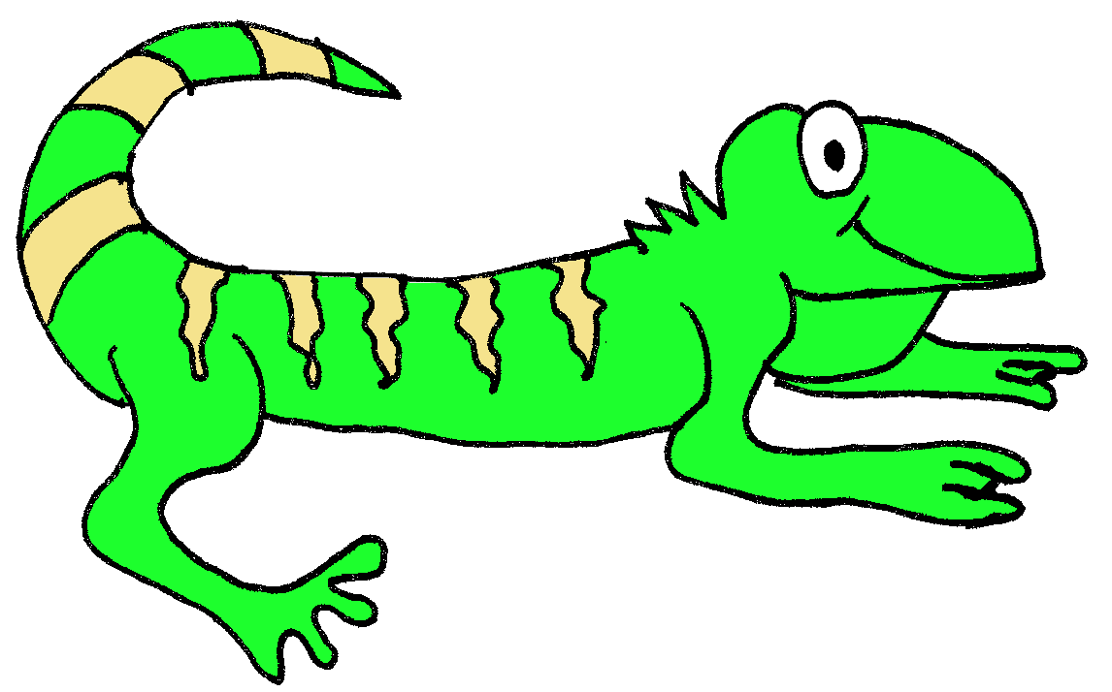

Hoeveel tel je?

Slide 7
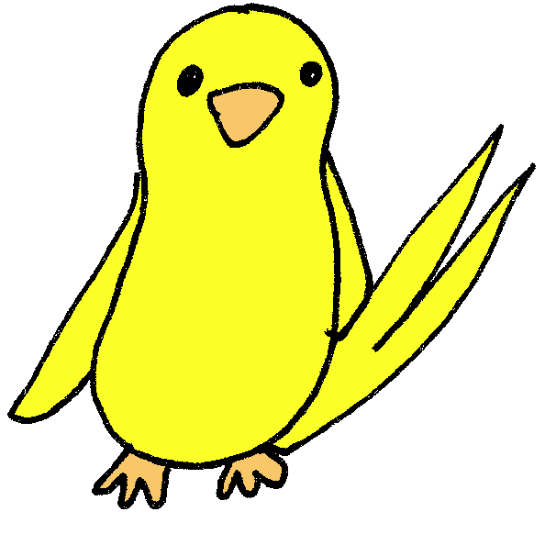
Hoeveel tel je?

Slide 8
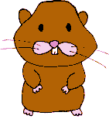
Hoeveel tel je?

Slide 9
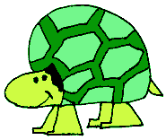
Hoeveel tel je?

Slide 10
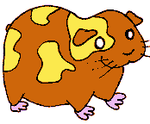
Hoeveel tel je?

Slide 11

Hoeveel tel je?

Slide 12

Hoeveel tel je?

Slide 13

Hoeveel tel je?

Slide 14




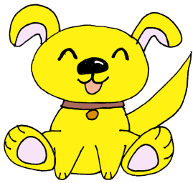




Goed gedaan!

Slide 15
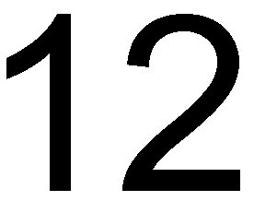
Hoeveel tel je?

Slide 16

Hoeveel tel je?

Slide 17

Hoeveel tel je?

Slide 18

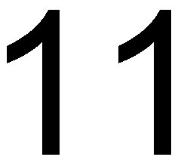
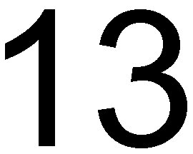
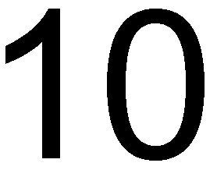
Hoeveel tel je?

Slide 19
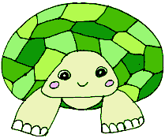
Hoeveel tel je?

Slide 20

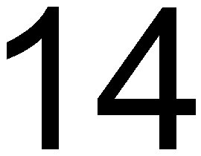
Hoeveel tel je?

Slide 21

Hoeveel tel je?

Slide 22

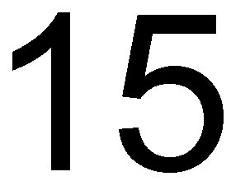
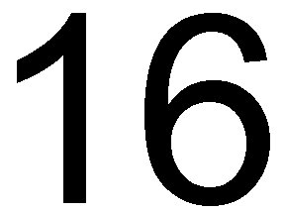
Hoeveel tel je?

Slide 23

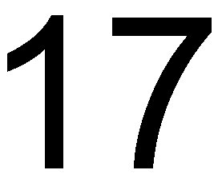
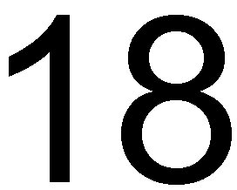
Hoeveel tel je?

Slide 24
Hoeveel tel je?

Slide 25

Hoeveel tel je?

Slide 26

Hoeveel tel je?

Slide 27
Goed gedaan!

